Slide 1
Волонтерский центр на базе МБУ «Центр содействия социальному развитию молодежи «Гармония»
Кандалакша, 2018

Slide 2
Основная цель деятельность:
воспитание поколения достойных людей, формирующих современное общественное сознание, основывающееся на нравственных общечеловеческих ценностях

Slide 3
Задачи:
Вовлечение детей, подростков и молодежи в добровольческую деятельность;
координация усилий молодёжных объединений, направленная на обобщение опыта, решение проблемных вопросов, содействие развитию их деятельности;
установление партнёрских отношений с молодёжными объединениями других регионов Российской Федерации, с зарубежной молодёжью с целью исследования деятельности международных неправительственных организаций для обмена и использования добровольческого опыта;
вовлечение молодёжни в активную работу по поиску эффективных решений социальных, научных, технических проблем во всех сферах человеческой жизни.
Рост социально - общественной активности молодёжи;
Повышение духовно- нравственного, интеллектуального и творческого потенциала молодого поколения.

Slide 4
Руководитель центра
Специалисты, психологи
Социальное
Актив
ОО Кандалакшского района
Событийное
Патриотическое
Профилактическое

Slide 5
Целевая аудитория:
Жители Кандалакши и Кандалакшского района
Добровольцы Кандалакшского района (приоритетно от 12 до 30 лет)

Slide 6
Цифры:
> 150 добровольцев
> 50 добровольческий мероприятий
> 80 событий с нашим участием
> 6500 участников мероприятий

Slide 8
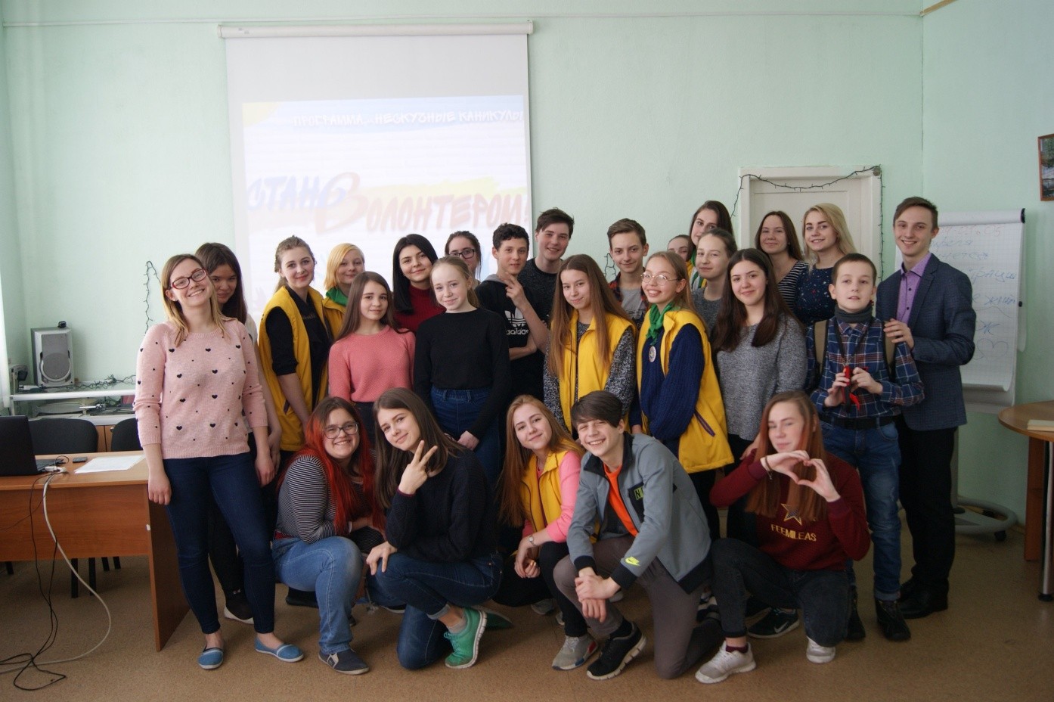
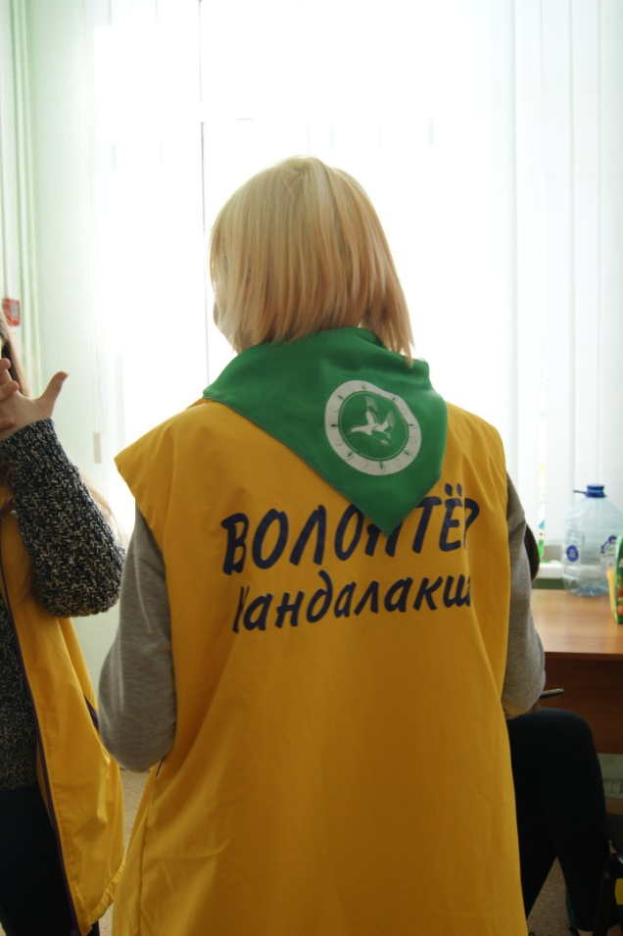
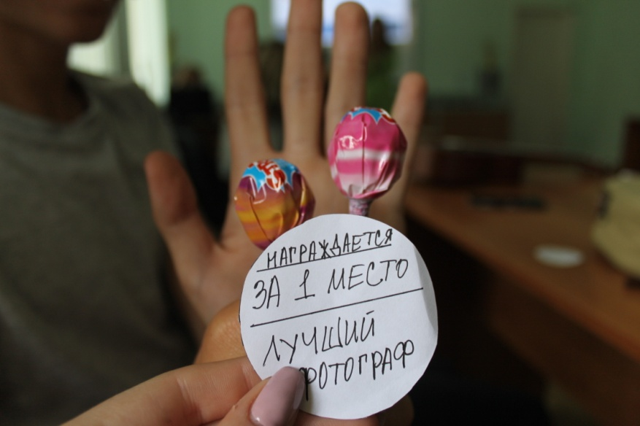

Slide 9
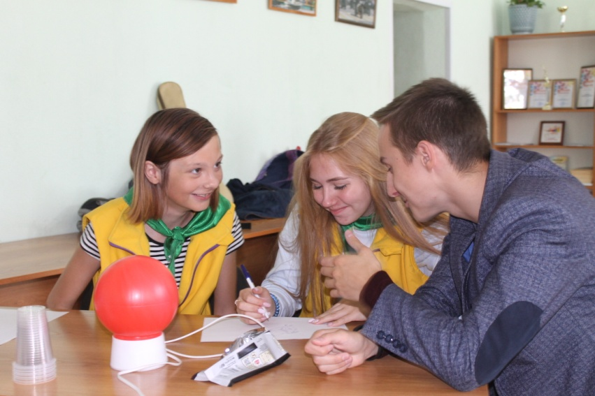
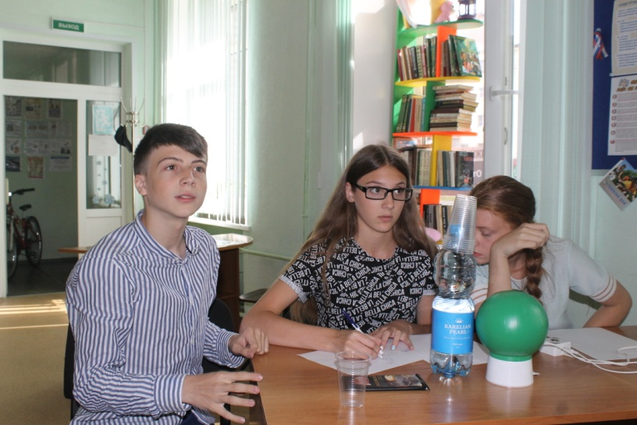
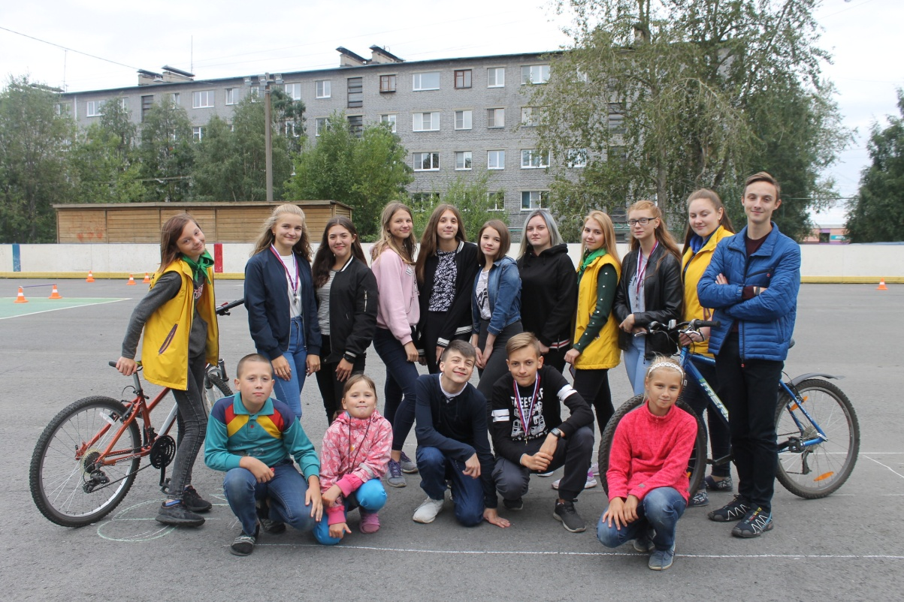
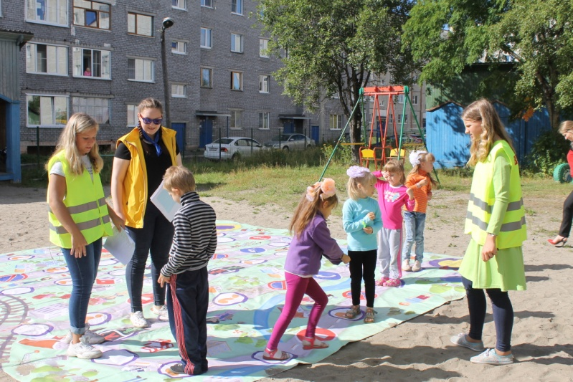

Slide 11
Спасибо за внимание!

